Slide 1
关于 编写 x64 Windows 10 驱动 以了解 虚拟内存 这件事

Slide 2
64位是什么意思？
使用 64 位寄存器（RAX、RBX，EAX、EBX）
用 64 位无符号整数表示内存地址

Slide 3
0
1
2
3
4
5
6
7
内存地址又是什么？

Slide 4
表示一个内存地址需要64位
‘x’
D4
FB
F0
83
64
00
00
00
0x0000006483F0FBD4
内存地址又是什么？

Slide 5
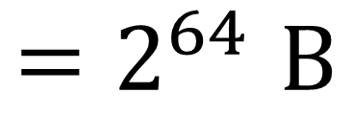


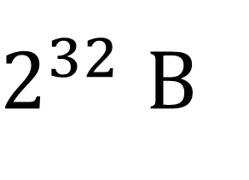


B
$$2^{64}$$
× 1 B
$${=2}^{64}B$$
$$=17179869184 GB$$
$$=16 EB$$
$2^{32}$ B
$$=4 GB$$
64位
能编号多少内存？

Slide 6
虚拟内存
主存
CPU芯片
0:
1:
2:
3:
4:
5:
6:
7:
CPU
虚拟地址（VA)
4001
MMU
物理地址（PA)
4
数据字
《深入理解计算机系统》图9-2 一个使用虚拟寻址的系统

Slide 7
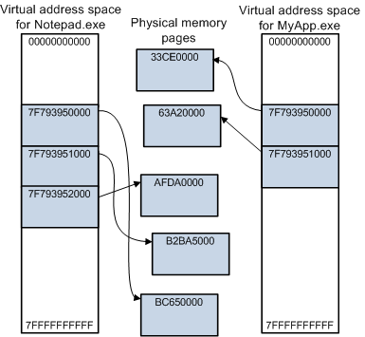
B
为什么？
https://docs.microsoft.com/zh-cn/windows-hardware/drivers/gettingstarted/virtual-address-spaces

Slide 8
B
如何？
RAX
RBX
…
RAX
RBX
…
页表
CR3
CR3
TLB
TLB
CPU
MMU
CPU
MMU
VA
PA
RAX
RBX
…
RAX
RBX
…
CR3
CR3
TLB
TLB
CPU
MMU
CPU
MMU

Slide 9
9
9
9
9
12
VPN 1
VPN 2
VPN 3
VPN 4
VPO
40
12
511
 | PPN | Flags
↑
1
0
40
12
511
 | PPN | Flags
↑
1
0
40
12
511
 | PPN | Flags
↑
1
0
40
12
511
 | PPN | Flags
↑
1
0
L1 PT
L2 PT
CR3
L3 PT
L4 PT
PPN | PPO
40
12

Slide 10
9
9
9
9
12
VPN 1
VPN 2
VPN 3
VPN 4
VPO
 | 40 | 12
511
↑
1
0
↑
1
0
 | 40 | 12
511
↑
1
0
 | 40 | 12
511
↑
1
0
 | 40 | 12
511
↑
1
0
 | 40 | 12
511
↑
1
0
 | 40 | 12
511
↑
1
0
2¹² B
= 4096B
= 4KB
 | 40 | 12
511
↑
1
0
L1 PT
CR3
 | 40 | 12
511
↑
1
0
L2 PT
L3 PT
L4 PT

